Slide 1
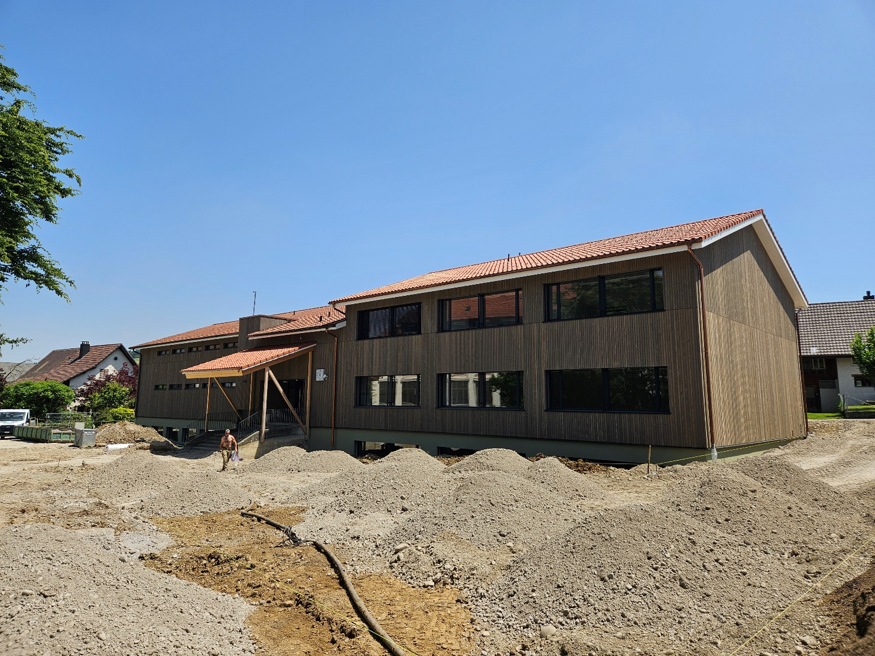
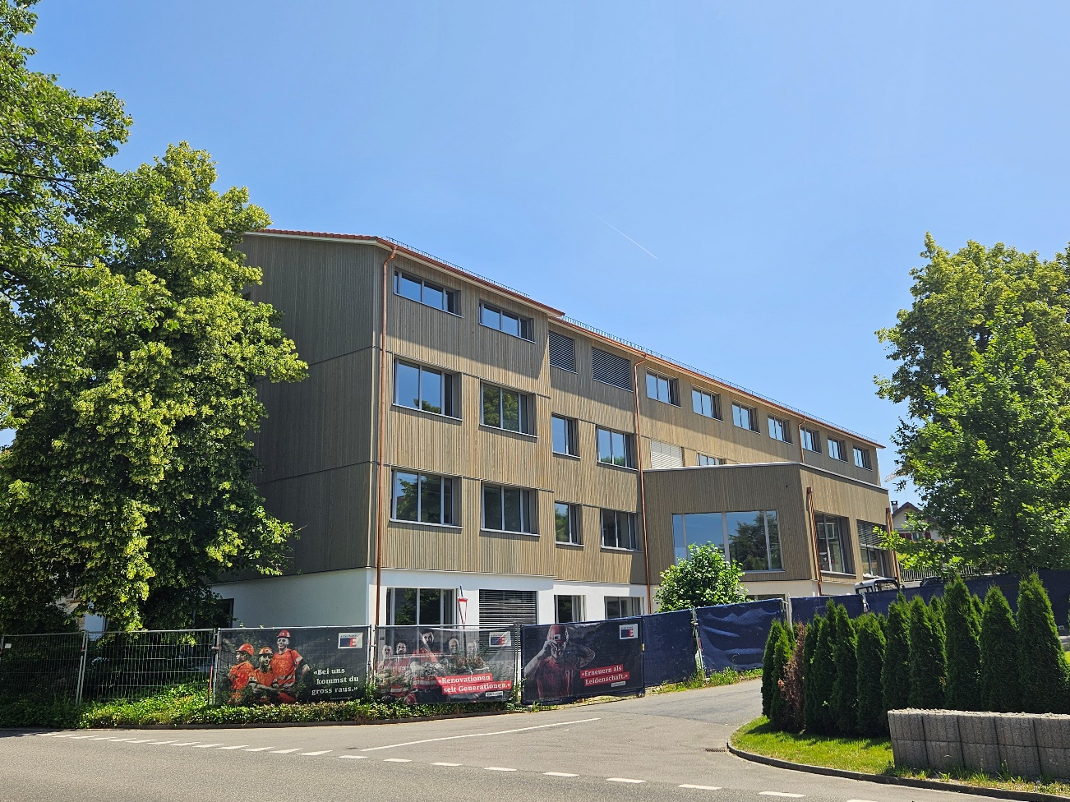
Stand SeReal-Bauprojekt

Slide 2
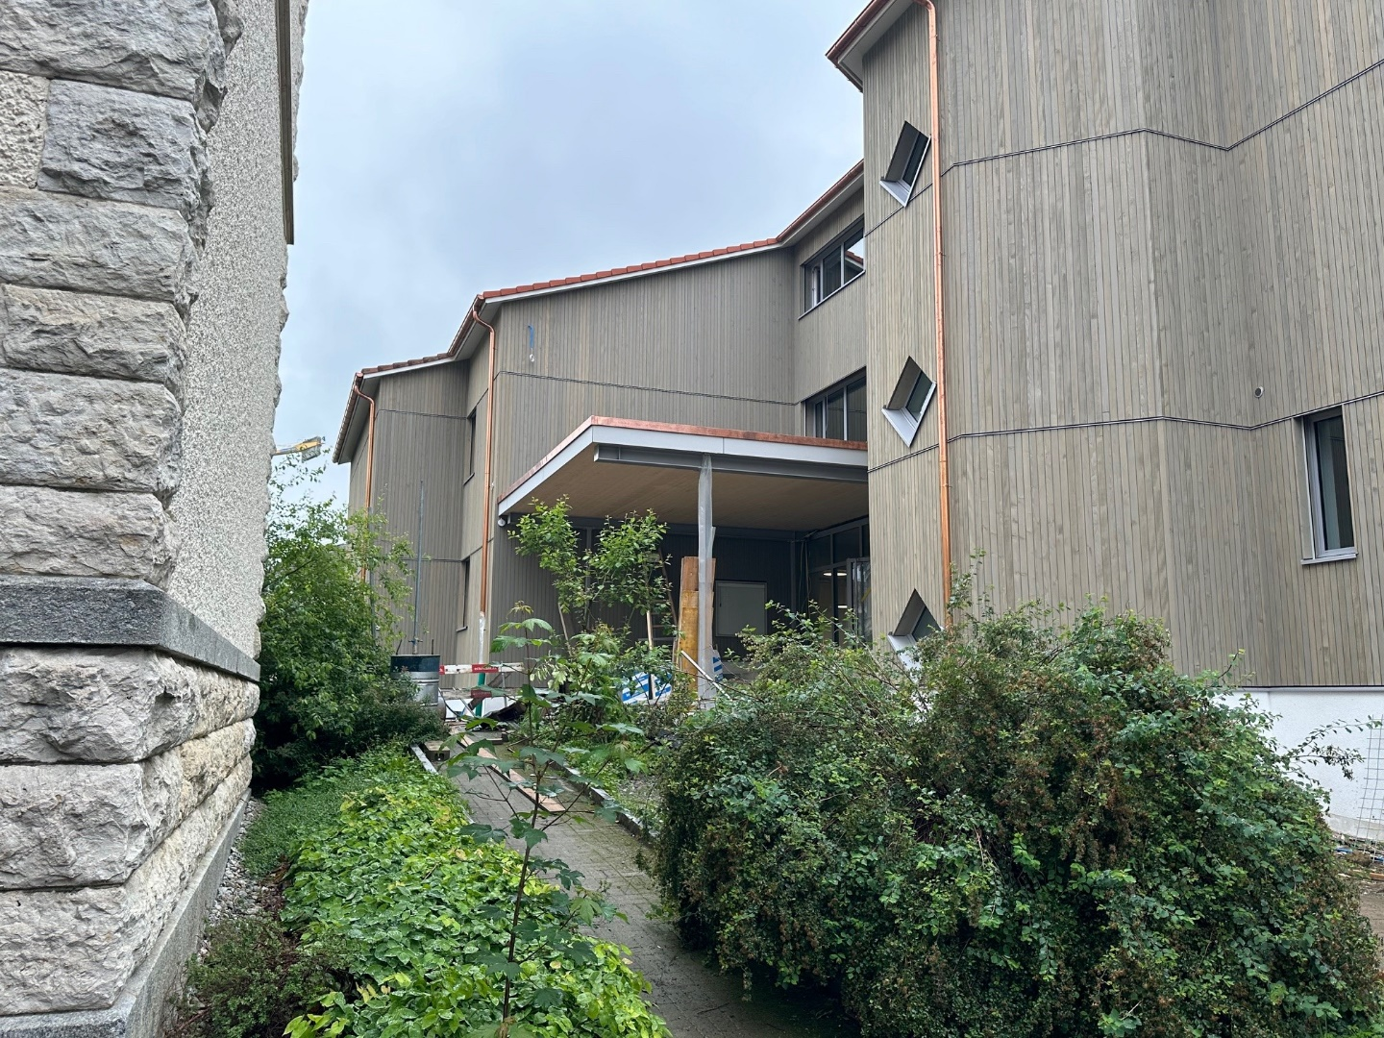
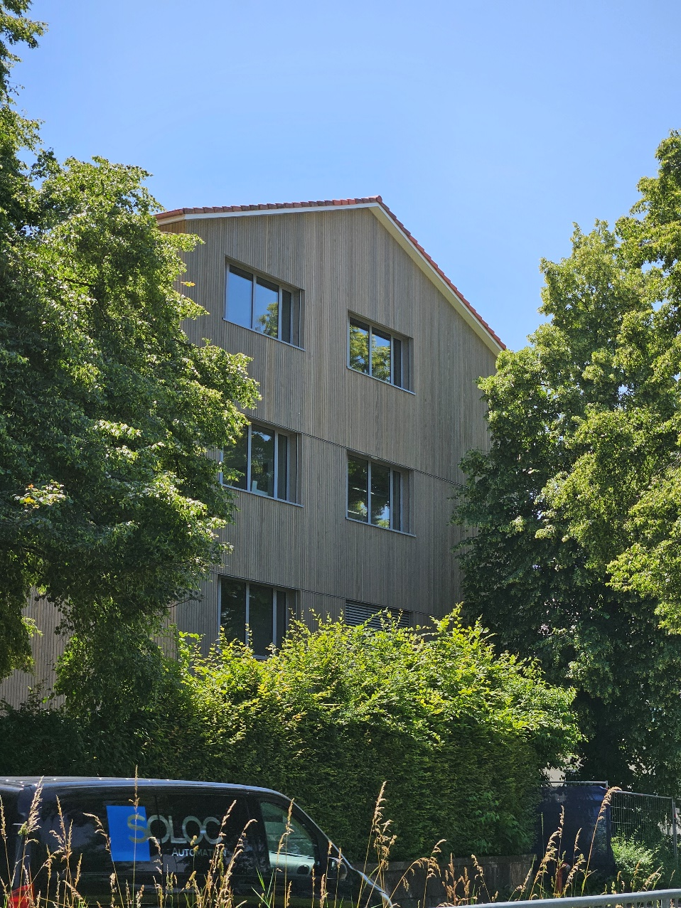
Stand SeReal-Bauprojekt

Slide 3
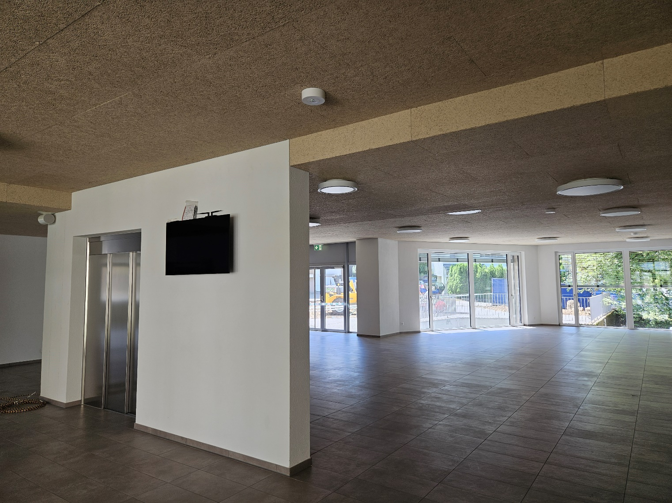
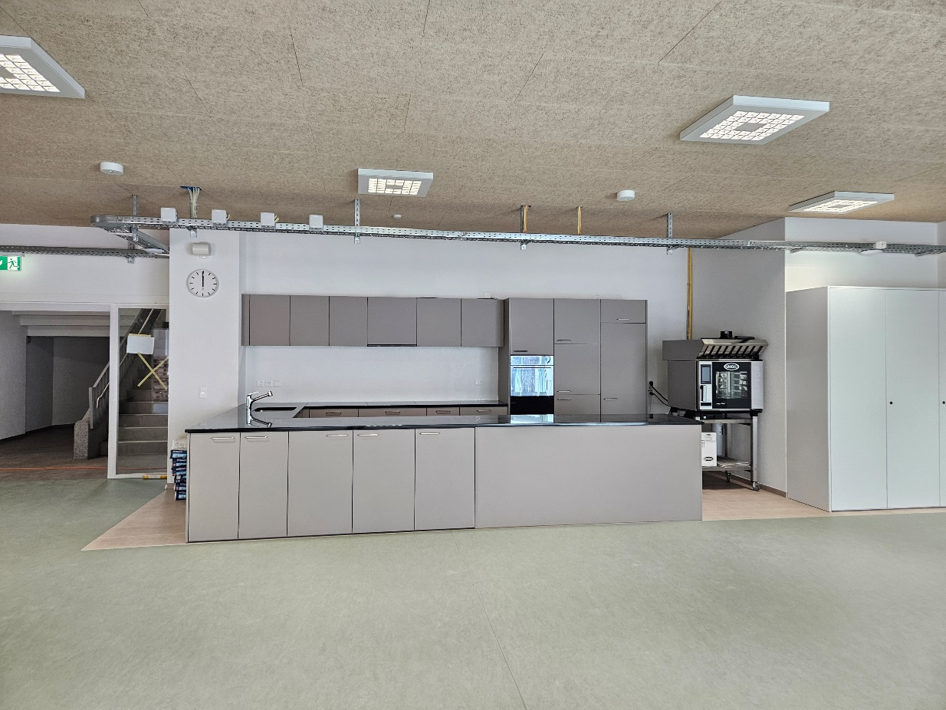
Stand SeReal-Bauprojekt

Slide 4
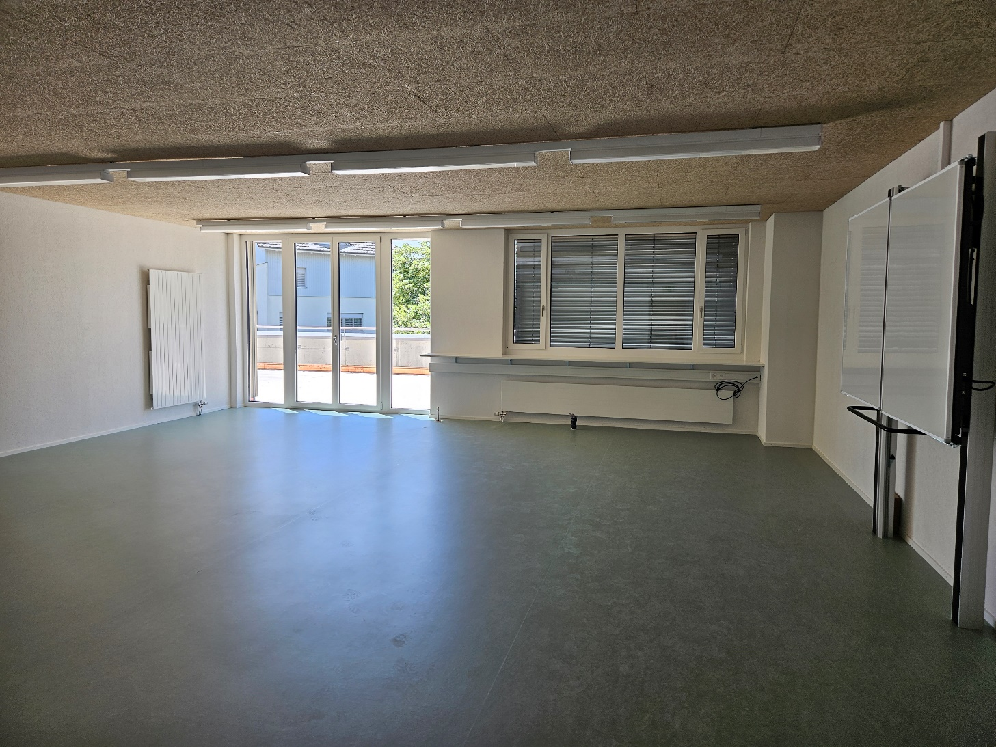
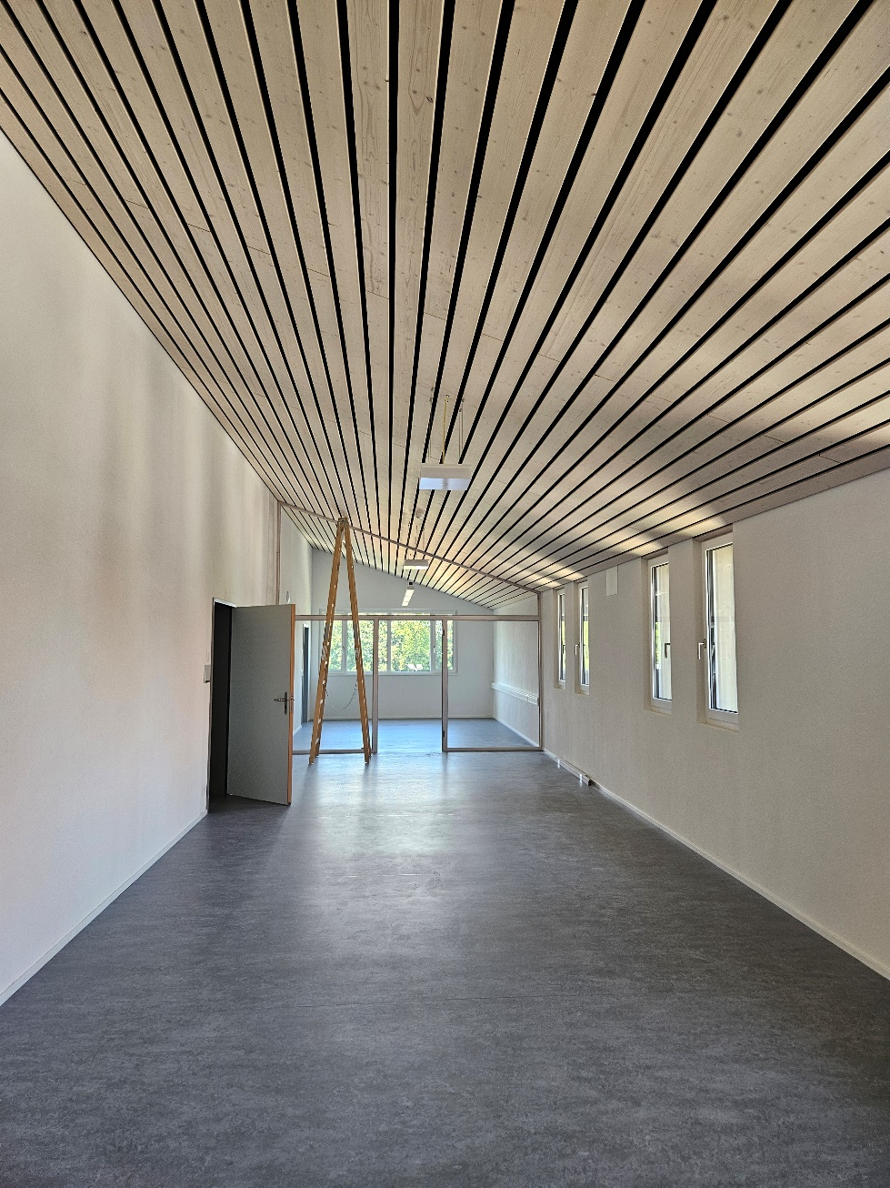
Stand SeReal-Bauprojekt

Slide 5
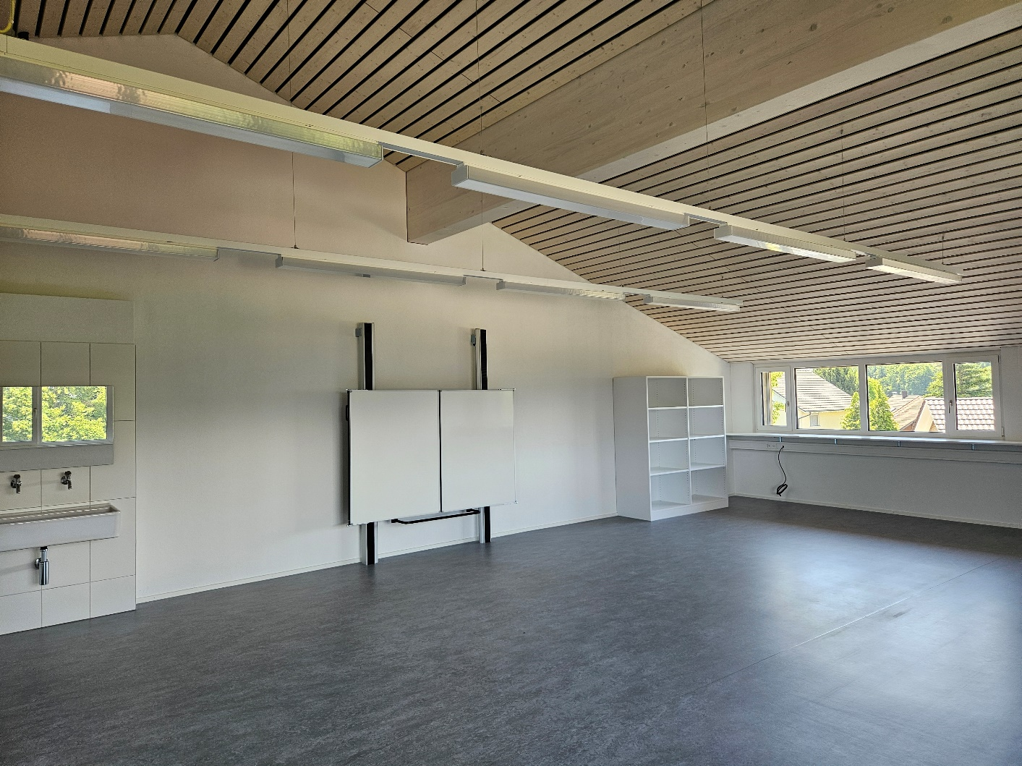
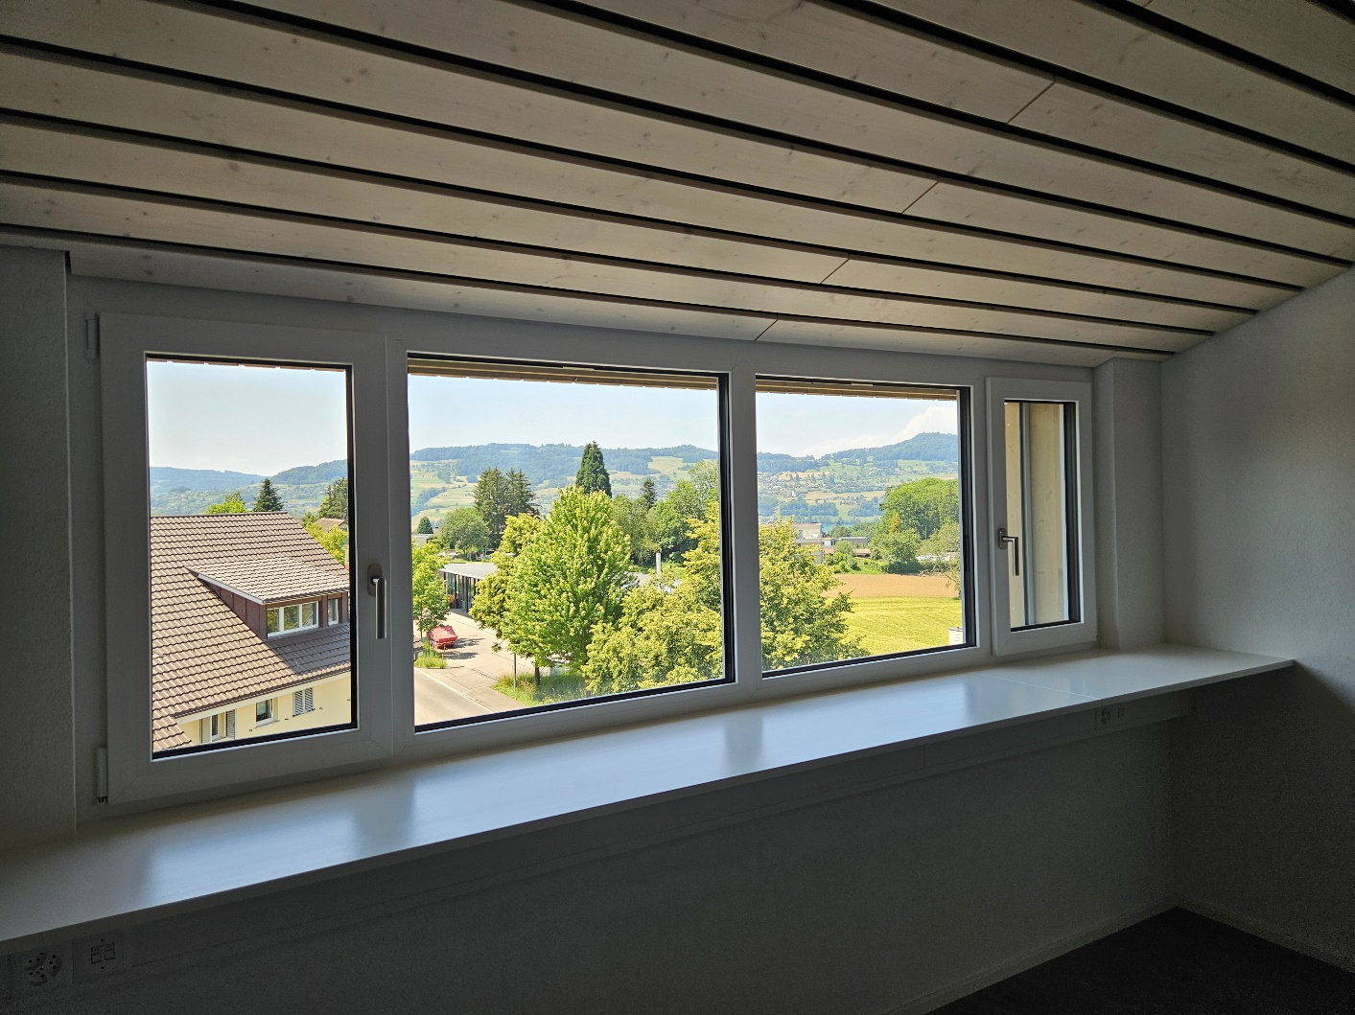
Stand SeReal-Bauprojekt

Slide 6
Einweihung SeReal
21. September 2024
Tag der offenen Tür
10 – 17 Uhr

